Slide 1


Bienvenue chez Ladies Learning Code

Slide 2
Introduction à Pixlr

Slide 3
Introduction
Qu'est-ce que Pixlr?

Slide 4
Informations à propos de la formatrice

Slide 5
Pixlr est un équivalent gratuit et simplifié de Photoshop accessible à tous. Tout comme Photoshop, on l'utilise habituellement pour retoucher des photos.

Slide 6
Aujourd'hui, nous consacrerons la majorité de notre temps à découvrir des fonctions clés de l'application telles que les calques, les filtres et la fusion d'images.
Nous apprendrons aussi comment sélectionner une image sur un fond coloré et la déplacer sur une autre image ainsi que comment intégrer du texte et des vecteurs.

Slide 7
Aujourd'hui, nous consacrerons la majorité de notre temps à découvrir des fonctions clés de l'application telles que les calques, les filtres et la fusion d'images.
Nous apprendrons aussi comment sélectionner une image sur un fond coloré et la déplacer sur une autre image ainsi que comment intégrer du texte et des vecteurs.

Slide 8
L'interface
Apprenons à connaître Photoshop

Slide 9
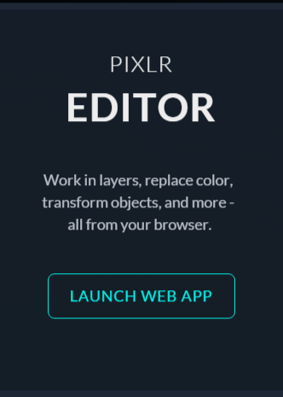
On commence!
Lancez Pixlr en cliquant ici : http://apps.pixlr.com/editor/

Slide 10
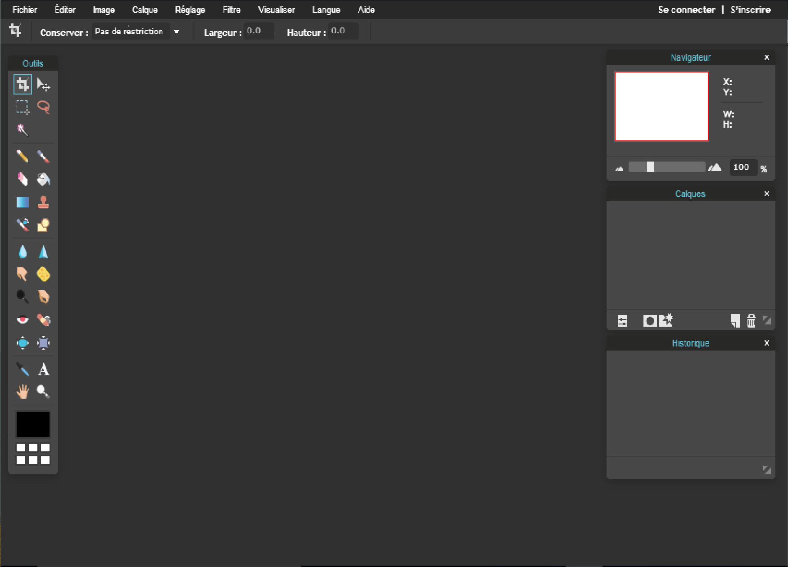
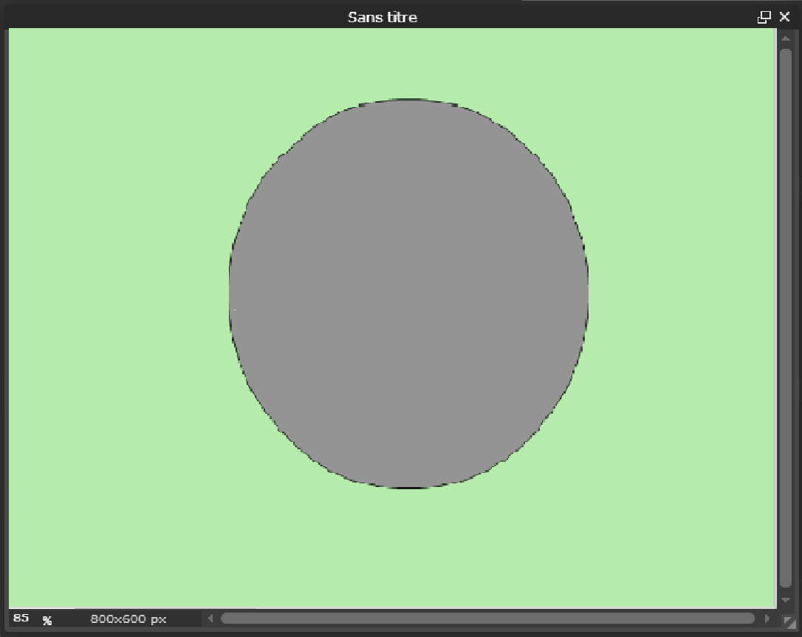
Barre de menus
Barre d'outils
Panneau Calques

Slide 11
Barre de menus
Les menus sont un aspect familier de l'interface de Photoshop. Dans la barre de menus en haut de la fenêtre, vous retrouverez des termes que vous avez déjà vus dans d'autres applications.

Slide 12
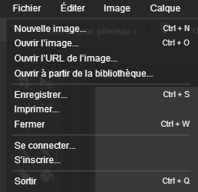
Menu Fichier
Il y a deux manières de commencer à travailler avec Photoshop : ouvrir une image déjà téléchargée ou créer une nouvelle image. Dans notre cas, nous allons ouvrir une image déjà créée pour nous familiariser avec l'interface.

Slide 13
Ouvrir un fichier
Getting-to-know-each-other.psd

Slide 14
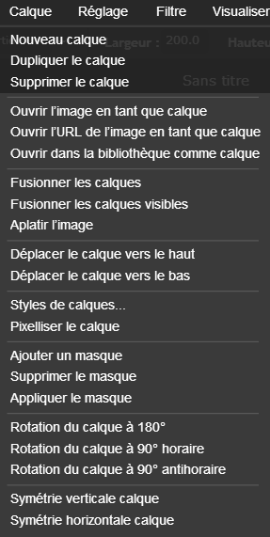
Menu Calque
Il contient des fonctions qui ont un impact sur les différents calques : Nouveau calque, Dupliquer le calque, Pixeliser le calque, etc.

Slide 15
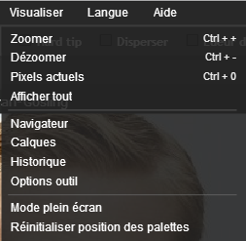
Menu Visualiser
Le menu possède des fonctions qui changent notre façon de visualiser l'image. On peut augmenter ou réduire le zoom, voir les pixels actuels et accéder à des outils tels que des règles et des guides.

Slide 16
WINDOW MENU?
NULL

Slide 17
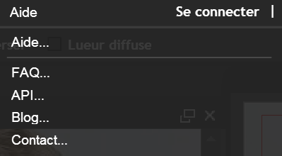
Menu Aide
Un menu utile lorsque l'on rencontre des problèmes. Il peut nous fournir des liens qui nous aideront à les résoudre.

Slide 18
Menu Aide
Un menu utile lorsque l'on rencontre des problèmes. Il peut nous fournir des liens qui nous aideront à les résoudre.

Slide 19
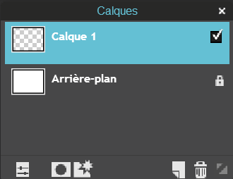
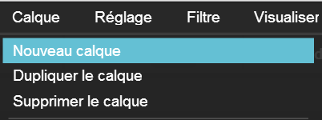
Travailler avec les calques
Créez un nouveau calque et renommez-le « Arrière-plan ».

Slide 20
Travailler avec les calques
Créez un nouveau calque et renommez-le « Arrière-plan ».

Slide 21
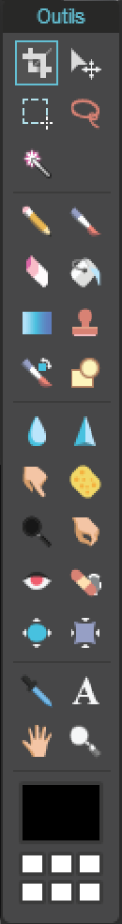
Outils
Les outils transforment le curseur de notre souris et lui donnent une nouvelle fonction. Par exemple, on peut le transformer en pinceau, en baguette magique ou en simple flèche. Les outils ont aussi des raccourcis!

Slide 22
Barre d'options
La barre d'options apparaît en haut de l'image et change selon l'outil choisi.
P. ex. l'outil Recadrage

Slide 23
Calques
Toutes les images dans Photoshop (et dans la vie) sont formées de différents éléments superposés, comme dans un collage. Ceux-ci s'appellent des calques. Par exemple, le texte, les images et la couleur d'arrière-plan sont des calques différents. Les calques sont l'aspect le plus important de Photoshop. On peut les masquer, les verrouiller, les fusionner, changer leur opacité (transparence) et leur ajouter des effets.

Slide 24
Les calques invisibles
Toutes les images dans Photoshop (et dans la vie) sont formées de différents éléments superposés, comme dans un collage. Ceux-ci s'appellent des calques. Par exemple, le texte, les images et la couleur d'arrière-plan sont des calques différents. Les calques sont l'aspect le plus important de Photoshop. On peut les masquer, les verrouiller, les fusionner, changer leur opacité (transparence) et leur ajouter des effets.

Slide 25
NULL
SLIDES 28-30 ON ORIGINAL

Slide 26
Retouche de photos
Comment remplacer la tête d'une tortue par celle de Ryan Gosling

Slide 27
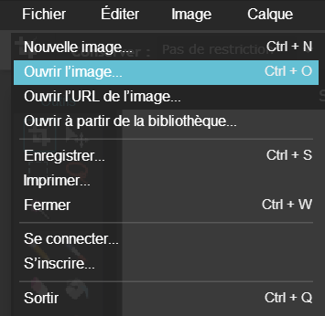
Ouvrir l'image

Slide 28
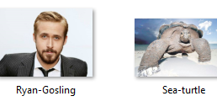
Ouvrir l'image

Slide 29
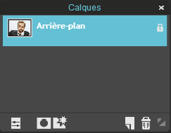
Déverrouiller l'image
Afin de rendre le calque transparent, double-cliquez l'icône de cadenas jusqu'à ce qu'un crochet apparaisse.

Slide 30
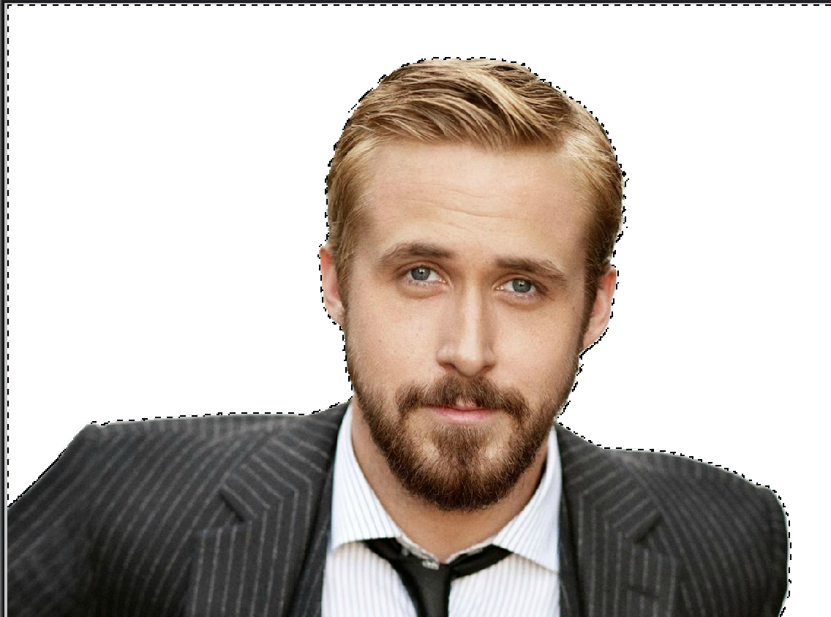

Sélection
Il y a de nombreuses façons de sélectionner des pixels en vue de les modifier. Le lasso et l'outil de sélection sont pratiques si l'on veut sélectionner des formes polygonales ou lorsque les côtés de l'image ne sont pas droits. Dans notre cas, comme la couleur d'arrière-plan est distincte de notre image, nous n'avons qu'à utiliser la baguette magique et couper la sélection.

Slide 31
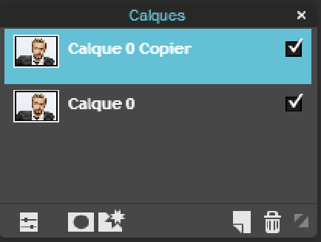
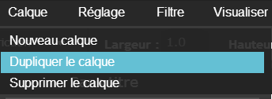
Dupliquer le calque
Dupliquez le calque en cliquant Calque > Dupliquer le calque

Slide 32
Dupliquer le calque
Dupliquez le calque en cliquant Calque > Dupliquer le calque

Slide 33
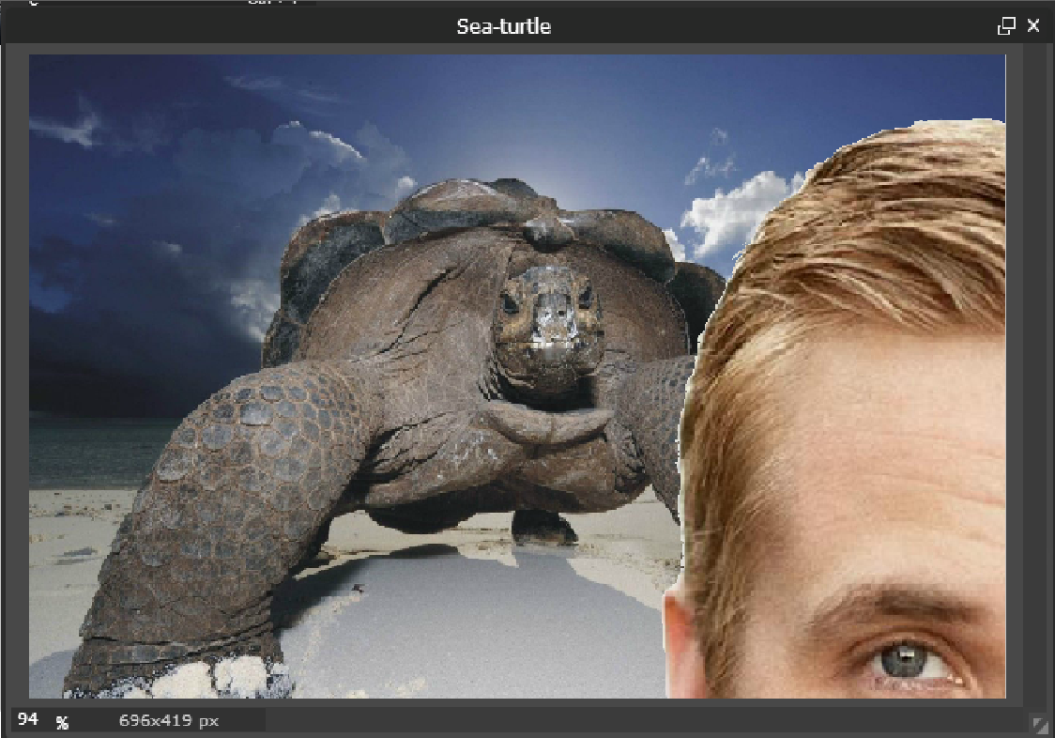
Fusion!
Glissez le calque dupliqué sur la tortue

Slide 34
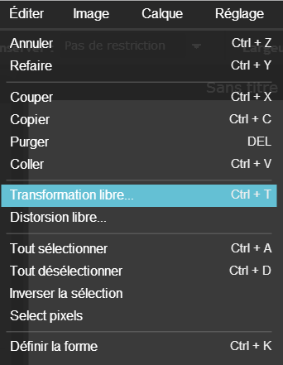
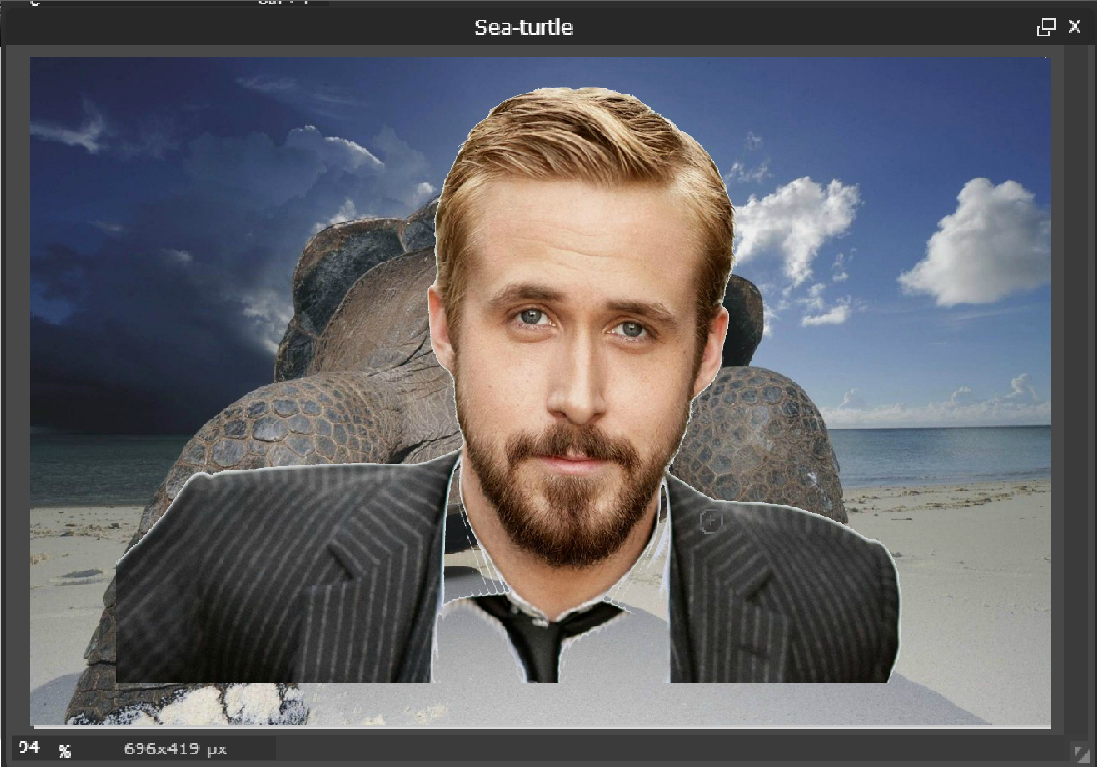
Redimensionner
Redimensionnez Ryan Gosling en utilisant la Transfomation libre.

Slide 35
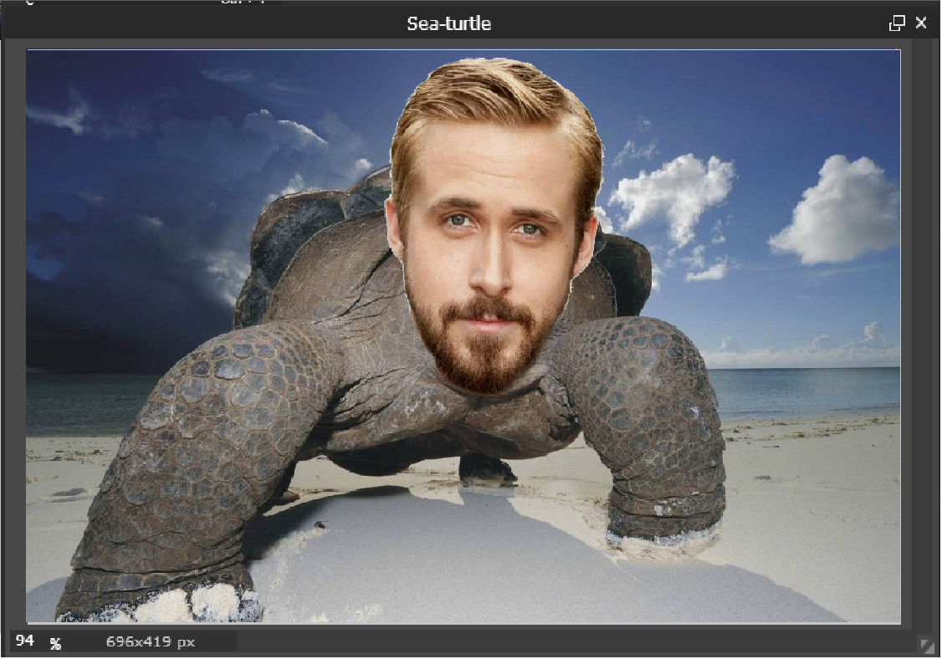

Redimensionner
Avec l'outil Gomme , effacez le corps le Ryan Gosling, mais gardez la tête. Si nécessaire, ajustez la grosseur de l'outil et augmentez le zoom!

Slide 36
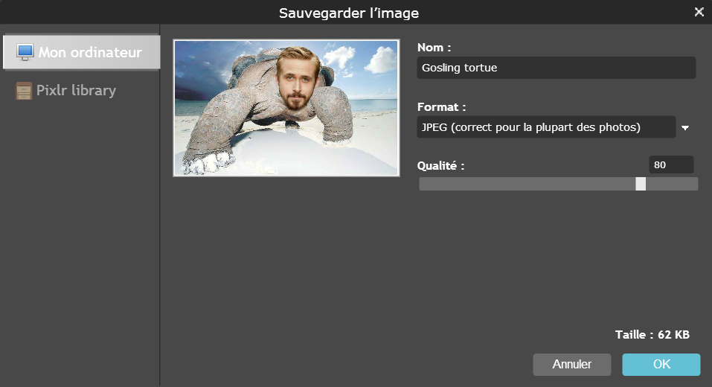
Fini!
Vous avez fini. N'oubliez pas d'enregistrer votre image.

Slide 37
Marque personnelle
Rassembler des éléments qui nous décrivent

Slide 38
Marque personnelle
Rassembler des éléments qui nous décrivent

Slide 39
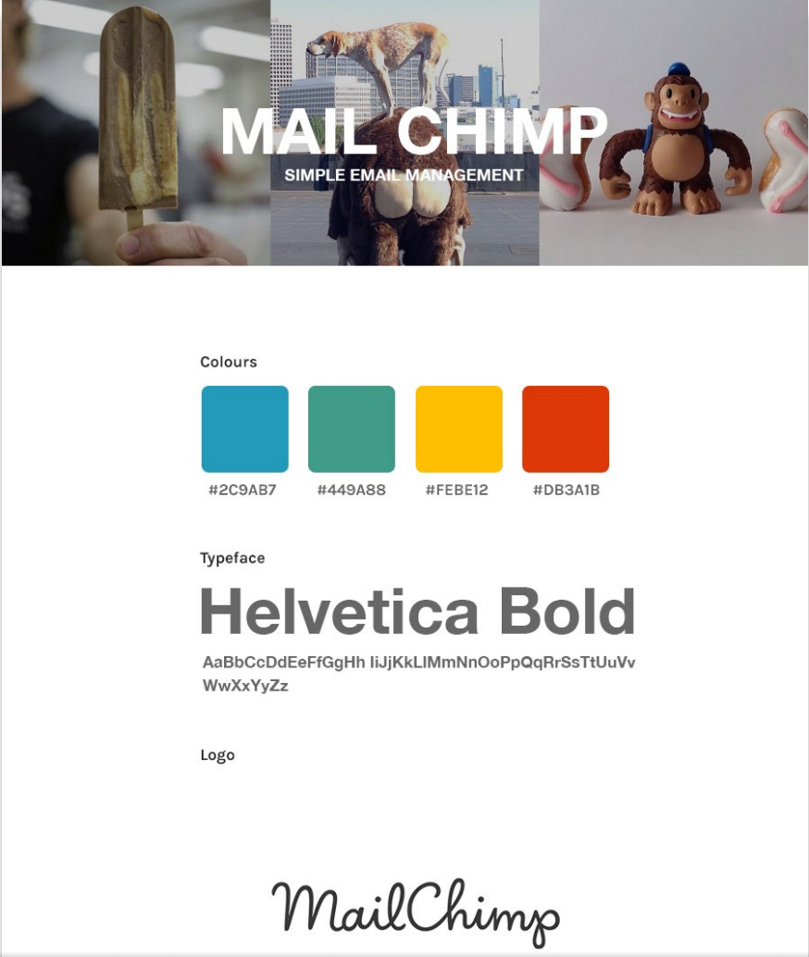

Slide 40
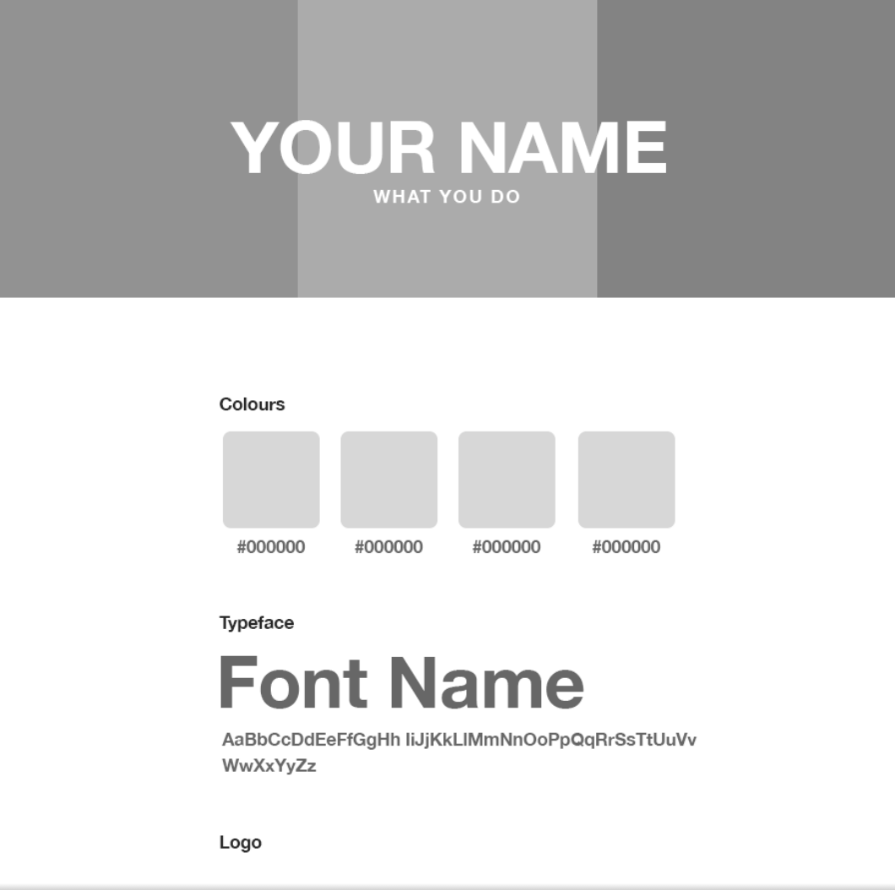
Fond de 600 x 800

Slide 41
Images d'en-tête
https://medium.com/@dustin/stock-photos-that-dont-suck-62ae4bcbe01b Une bonne adresse pour des images libres de droit!
Redimensionnez vos images utilisant ces paramètres :

Slide 42

Images d'en-tête
Après avoir redimensionné vos images, placez-les l'une à côté de l'autre sur votre fond blanc. Ensuite, tapez votre nom et votre profession sur les images à l'aide de l'outil Texte.

Slide 43
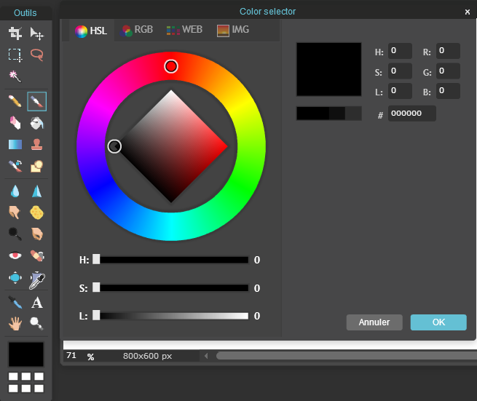

Palette de couleurs
Visitez le site color.adobe.com pour choisir une palette de couleurs
Créez un nouveau calque new layer (Calque > Nouveau calque) et utilisez l'outil Dessin pour tracer des carrés. Assurez-vous que ceux-ci sont de la même couleur que les codes hexadécimaux (couleurs) de votre palette!

Slide 44
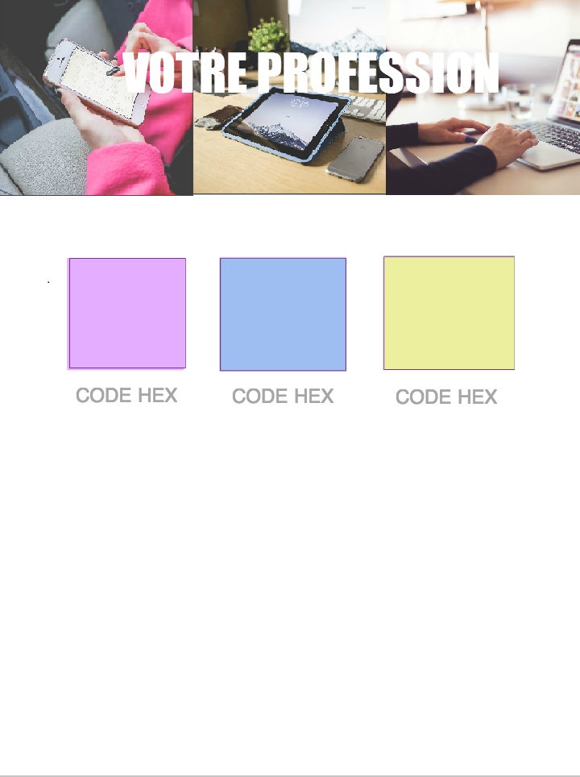

Slide 45
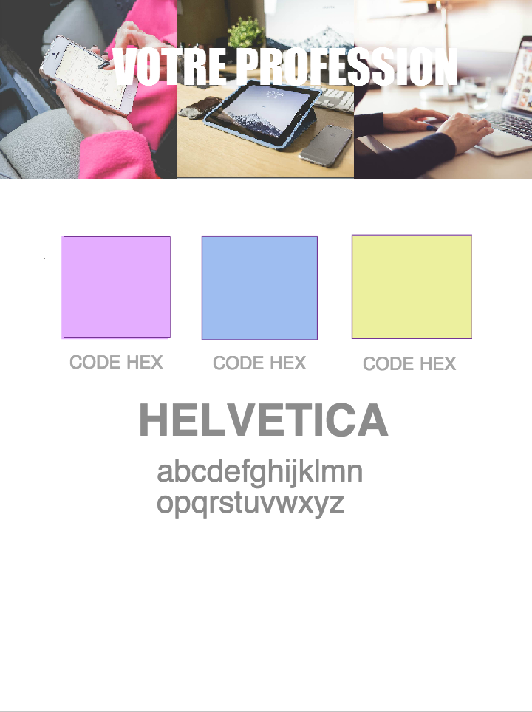
Police de caractères
Ajoutez une police de caractères!

Slide 46
Police de caractères
Ajoutez une police de caractères!

Slide 47
Logo
Concevoir un logo simple et minimaliste

Slide 48
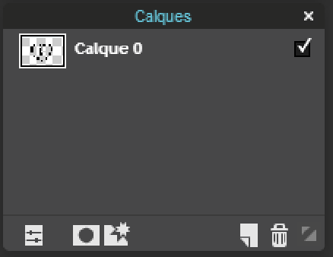
Conception de logo!
Visitez le site thenounproject.com et choisissez une icône.
Ouvrez-la dans Pixlr et cliquez Ajouter calque > Style de calques… > Tracer une ombre. Changez les couleurs selon vos besoins!

Slide 49
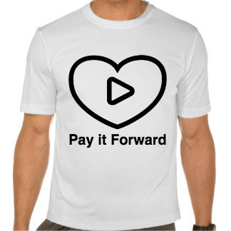
Conception de logo
En enregistrant l'image avec la transparence, on peut la mettre partout!

Slide 50
Merci!

